Slide 1
Воспитатели: Н.А.Лунегова Е.И. Ковина

Slide 2
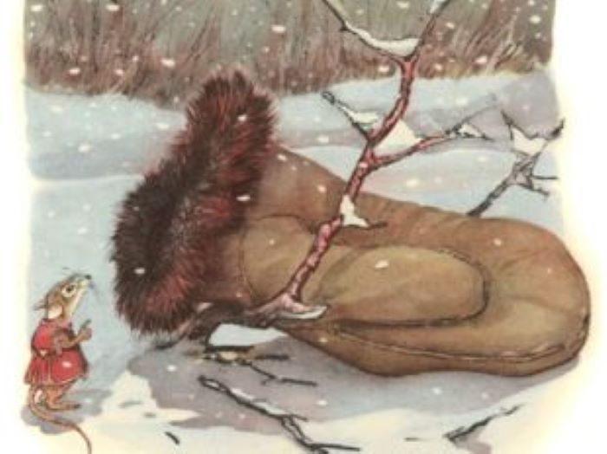

Slide 4
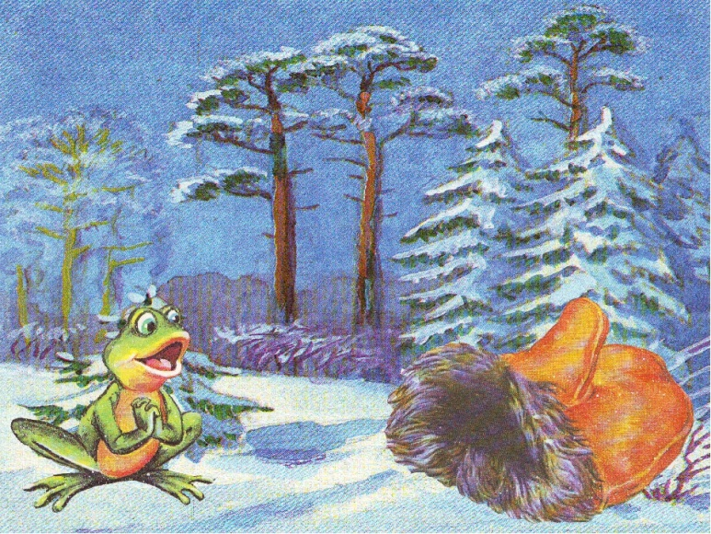

Slide 6
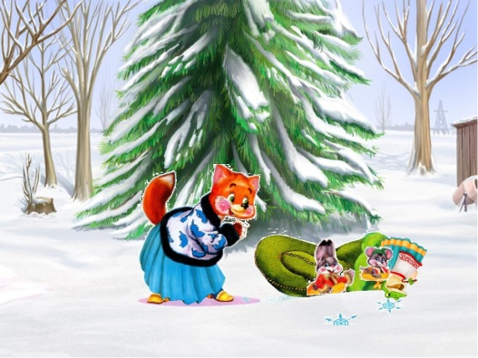

Slide 7
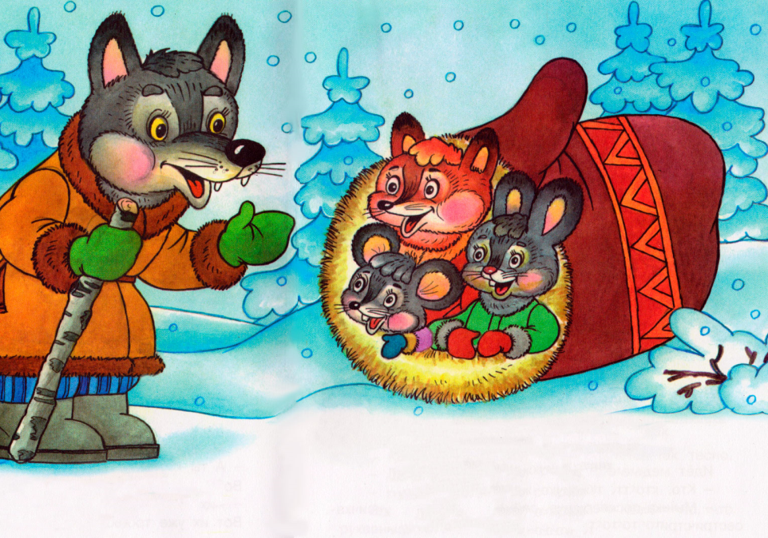

Slide 8
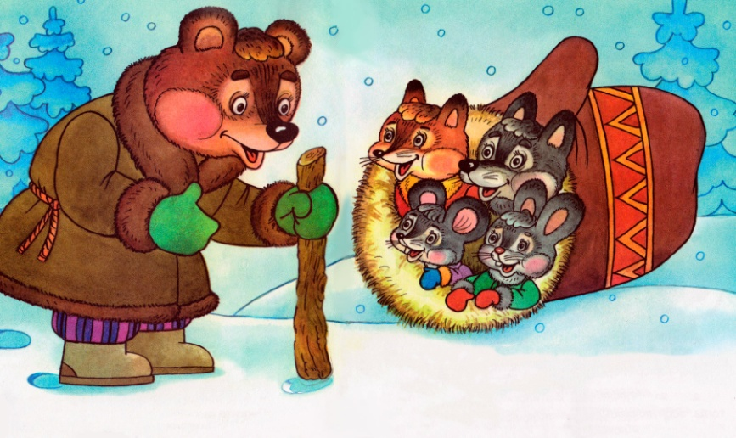

Slide 9
Наши артисты: Влад Турко Женя Шмонина Вероника Алексеева Оля Петряшина Слава Трубочкин Поля Петряшина Никита Ковязин Дима Гилев Таня Карманова

